Slide 1
Одеський національний медичний університет
Медико-фармацевтичний факультет
Кафедра організації та економіки фармації з післядипломною підготовкою
Лекційне заняття 1
Організаційна структура та рівні управління фармацевтичної галузі України. Порядок ліцензування фармацевтичної діяльності в Україні

Slide 2


Slide 3



Опис навчальної дисципліни
«Організація та економіка фармації»
Вивчення дисципліни забезпечує засвоєння теоретичних знань і практичних навичок, необхідних для:
ефективної організації роботи аптечних закладів та фармацевтичних підприємств;
раціонального планування ресурсів, управління персоналом і контролю якості фармацевтичного обслуговування;
здійснення економічного аналізу господарської діяльності;
застосування сучасних методів ціноутворення у фармації;
прийняття обґрунтованих управлінських і фінансових рішень в умовах ринкової економіки.
Структура: загальна кількість - 210 академічних годин в т.ч.
лекції – 10 год., практичні -24 год., СРС- 176 год
Розділ 1. Базові принципи організації роботи аптечних закладів
Розділ 2. Основи обліку у фармації
Розділ 3. Основи економіки фармації.

Slide 4

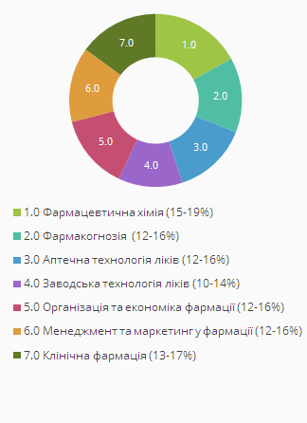
Дисципліна «Організація та економіка фармації» входить до структури ліцензійного іспиту Крок-2

Slide 5
Належна фармацевтична допомога
У 1990 р. Чарльз Геплер (Charles Hepler) і Лінда Странд (Linda Strand) опублікували перше змістовне визначення фармацевтичної допомоги
«Фармацевтична допомога є відповідальним наданням медикаментозної терапії з метою досягнення певних результатів, які покращують якість життя пацієнта»
Метою цього процесу є поліпшення якості життя пацієнта
(QOL)

Slide 6
Параметри оцінки якості життя QOL
фізичні: енергійність, втома, фізичний дискомфорт, сон і відпочинок;
психологічні: самооцінка, концентрація, позитивні емоції, негативні переживання, мислення;
ступінь незалежності: повсякденна активність, працездатність, залежність від ліків і лікування;
життя в суспільстві: повсякденна активність, соціальні зв'язки, дружні зв'язки, суспільна значущість, професіоналізм;
довкілля: житло та побут, безпека, дозвілля, доступність інформації, екологія (клімат, забрудненість, густонаселеність);
духовність і особисті переконання.

Slide 7
Система фармацевтичного забезпечення населення
Система фармацевтичного забезпечення населення - це інтеграційна структура, що об'єднує процеси виробництва, обігу лікарських засобів, а також реалізації фармацевтичної допомоги та послуги відповідно до вимог чинного законодавства України та міжнародних норм (наприклад, GPP).
Фармацевтична допомога (англ. - pharmaceutical care) - це комплекс фармацевтичних (спеціальних) організаційно-правових, соціально-економічних та інформаційних заходів, здійснюваних фармацевтичним працівником і спрямованих на збереження здоров'я і життя людини, профілактику і лікування з метою усунення фізичних та, як наслідок, моральних страждань людей незалежно від їх соціального та матеріального статусу в суспільстві та інших чинників.
Фармацевтична послуга - це надана населенню фармацевтична допомога як результат професійної діяльності фармацевтичних працівників на якісному сервісному рівні, що має вартісну оцінку.

Slide 8

Концепція «Фармацевт семи зірок» у 1997 році ВООЗ визначила і схвалила сім мінімальних професійних ролей, яких очікують від фармацевтів як учасників системи охорони здоров’я

Slide 9
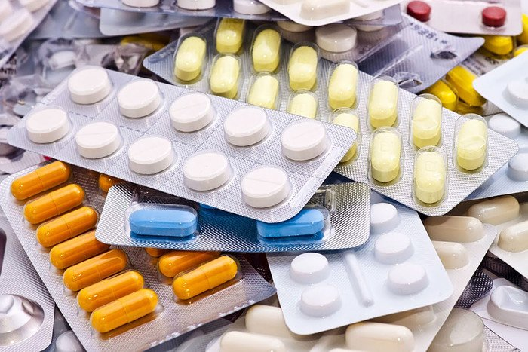
Фармацевтичний ринок України
(підсумки за 2025 р.)
«АПТЕЧНИЙ КОШИК»
сукупний обсяг продажів
всіх категорій товарів
«Аптечного кошика»
221,9 млрд грн /1,3 млрд упаковок
середньозважена вартість 1 упаковки товарів "аптечного кошика» 175 грн
(за аналогічний період 2024 р. зросла на 16,4%)

Slide 10
Частка різних категорій товарів в загальному товарообігу аптечних установ
77,4% - лікарські засоби
8,2% - медичні вироби
12,3% - дієтичні добавки
2,1% - інші категорії товарів (косметика, дитяче харчування, дезінфікуючі засоби)

Slide 11
Фармацевтичний ринок України
(підсумки за 2025 р.)
Найдорожчою категорією залишаються дієтичні добавки !
середньозважена вартість одиниці товару «аптечного кошика»
1 упаковка дієт. добавки – 227 грн.
1 упаковка ЛЗ – 213,5 грн.
1 упаковка косметики – 182,4 грн.
1-го медичного виробу – 47,1 грн.

Slide 12
Фармацевтичний ринок України
Роздрібний ринок практично повністю фінансується за рахунок коштів споживачів, тому його розвиток безпосередньо залежить від добробуту населення.
Станом на 1.01.2025 р. в Україні налічується понад 18,3 тис. працюючих аптек, або 88% від довоєнного рівня.
(співвідношення аптек та аптечних пунктів становить близько 78: 22% відповідно)
Щільність аптек становила 53 торгові точки на 100 тис. жителів (до 24.02.22р.)
*середній показник по ЄС - 31 аптека на 100 тис. жителів

Slide 13
Характеристика суб'єктів фармацевтичного ринку в розрізі форм власності
Юридичні особи - 14,8 тис. торгових точок
Фізичні особи - підприємці (ФОП) - 5,8 тис. торгових точок
Співвідношення становить 75,2: 24,8%
Комунальна форма - 10,6% аптечних підприємств України
Приватний сегмент - 89,4%
Процес консолідації ритейлу триває значними темпами.
Топ-5 аптечних мереж акумулюють 63% роздрібного товарообігу та володіють 40% торговельних точок. При таких темпах консолідації вже на кінець 2027 р. топ-5 аптечних мереж можуть акумулювати 80% усього ринку роздрібної реалізації і, вірогідно, володітимуть до 57% аптечних точок.

Slide 14
Кількість різних типів торгових точок в розрізі типів населених пунктів
У містах кількість торгових точок з огляду на значного кількості населення істотно більше, ніж в СМТ і селах.
у містах 14,7 тис. торгових точок (74%)
в СМТ - 2,7 тис.
в селах - 2,5 тис. (сумарно 26%)

Slide 15
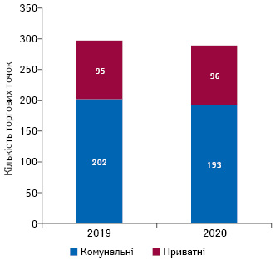
Виготовлення екстемпоральних ЛЗ
Ліцензія на виготовлення препаратів в умовах аптеки
є всього у 289 аптечних підприємств України
(більшість з них комунальні по формі власності)

Slide 16
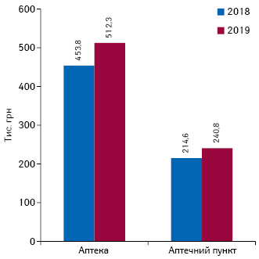
Виторг аптечних підприємств
середній виторг в місяць на 1 торгову точку - 459 тис.грн
в аптеці - 521,3 тис. грн./міс
в аптечному пункті - 240,8 тис. грн./мес.
Частка торгових точок з виторгом 100-500 тис. грн./міс- 43%. Трохи більше третини займають такі звиторгом до 100 тис. грн., 18% припадає на сегмент з виторгом в діапазоні від 500 тис. до 1 млн грн.
БІЛЬШЕ 1 МЛН ГРН. У МІСЯЦЬ ЗАБЕЗПЕЧУЮТЬ 12% ТОРГОВИХ ТОЧОК

Slide 17
Топ-5 брендів за обсягом аптечних продажів лікарських засобів
Нурофен
Ксарелто
Трипліксам
Німесил
Симбікорт

Slide 18
Масштаби аптечних підприємств
внаслідок консолідації роздрібного сегмента питома вага невеликих аптечних підприємств (мають в своєму складі до 10 торгових точок) скорочується. Тим неменше вони всі ще акумулюють близько половини всіх роздрібних торгових точок.
близько 8,8% належать великим (11-25 торгових точок); 6,2% великим (26-50 торгових точок) аптечним мереж. важливовідзначити, що частка мегамережею (в складі яких налічується більше 50 торгових точок) активно зростає. Так, заостанні 3 року частка торгових точок, що належать мегамережею збільшилася з 28 до 46%.

Slide 19
Лідери серед аптечних мереж за обсягами товарообігу
1 Аптека-Магнолія (Запоріжжя) - більше 600 торгових точок
2 Подорожник мережа аптек (Львів)
3 Аптечна мережа 9-1-1
4 Сіріус-95 (Київ)
5 Фармастор (Київ)
Аснова
Мед-Сервіс груп
Здорова родина (Івано-Франківськ)
Мережа аптек Д.С. (Львів)
Зі (Львівська область)

Slide 20
Топ-10 маркетуючих організацій за обсягами аптечного продажу лікарських засобів та дієтичних добавок у грошовому вираженні за підсумками 2025 р.
Фармак (Україна)
Київський вітамінний завод (Україна)
Teva (Ізраїль)
Acino (Швейцарія)
Дарниця (Україна)
KRKA (Словенія)
Корпорація «Артеріум" (Україна)
Дельта Медікел (Україна)
Berlin-Chemie (Німеччина)
Кусум-Фарм (Україна)

Slide 21
Топ-10 дистриб'юторів за обсягом поставок товарів «аптечного кошика» в аптечні установи
БаДМ (Дніпро)
Оптима-Фарм (Київ)
Вента (Дніпро)
Фіто-Лек (Харків)
Аметрін (Київ)
Медичний центр «М.Т.К.» (Київ)
Томаш (Харків)
Медхауз Свис (Дніпро)
Фармако (Київ)
Долфі-Україна (Дніпро)

Slide 22
Кадрове забезпечення
в аптеках та аптечних пунктах задіяно 59,7 тис. співробітників.
В цілому кількість співробітників в різних регіонах корелює з функціонуючими там торговими точками
В середньому на 1 торгову точку
доводиться 3 співробітника

Slide 23
Рейтинг компаній за показником рівня контакту з аудиторією
Активне просування препаратів за допомогою реклами та промоції є одним з ключових факторів збільшення обсягу продажів.
За показником реклами товарів «аптечного кошика» на телебаченні:
1 - «Фармак»
2 - «GSK Consumer Healthcare»
3 - «Sandoz»
Лідери за кількістю спогадів фахівців охорони здоров'я про промоції за допомогою візитів медичних представників (МП):
1 «Berlin-Chemie»
2 - «Teva»
3 - «Фармак»

Slide 24
Регулювання фармацевтичної діяльності
Міністерство охорони здоров'я України - https://moz.gov.ua
Державна служба України з лікарських засобів та контролю за наркотиками (Держлікслужба) -http://dls.gov.ua
Державний експертний центр -http://www.dec.gov.ua

Slide 25
Нормативно-правове забезпечення фармацевтичної діяльності
Конституція України
Закони України
Постанови КМ України
накази МОЗ
Розпорядження Держлікслужби

Slide 26
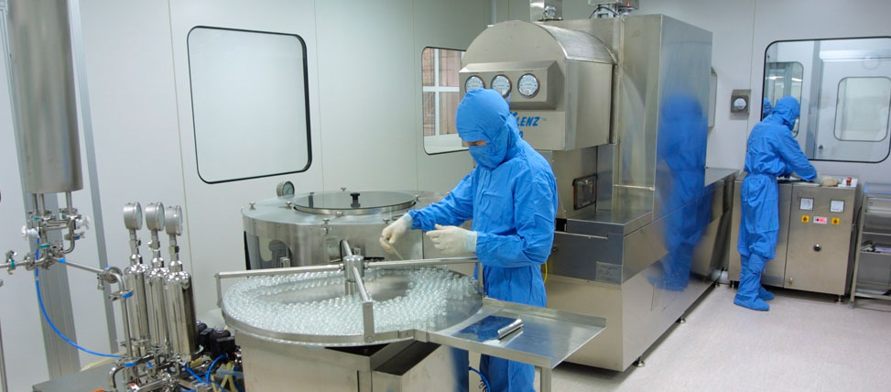
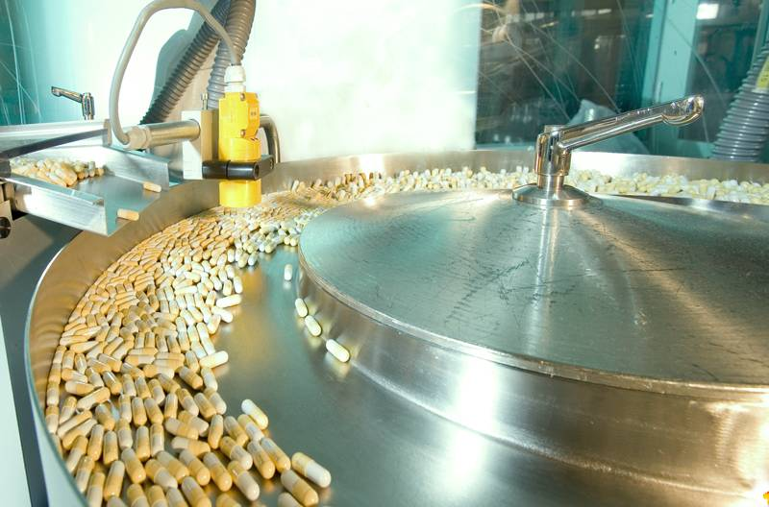

Види фармацевтичної діяльності
1. Виробництво (виготовлення ЛЗ):
промислове (фабрики, заводи)
- діяльність, пов’язана із серійним випуском лікарських засобів, яка включає всі або хоча б одну з операцій щодо технологічного процесу, контролю якості, видачі дозволу на випуск, а також закупівлею матеріалів і продукції, зберіганням, оптовою торгівлею (дистрибуцією) лікарських засобів власного виробництва

Slide 27
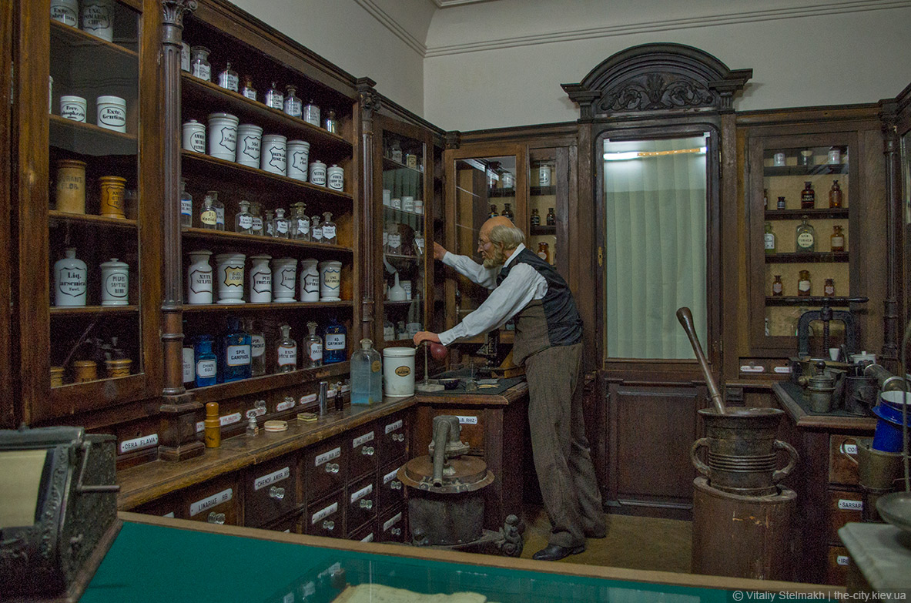
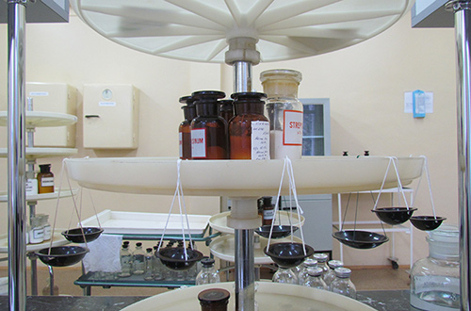
Види фармацевтичної діяльності
виробництво (виготовлення) лікарських засобів в умовах аптеки
- індивідуальне виготовлення лікарських засобів за рецептами лікарів, на замовлення лікувально-профілактичних закладів та виготовлення внутрішньоаптечної заготовки, концентратів, напівфабрикатів, а також лікарських засобів, що виготовлені про запас

Slide 28

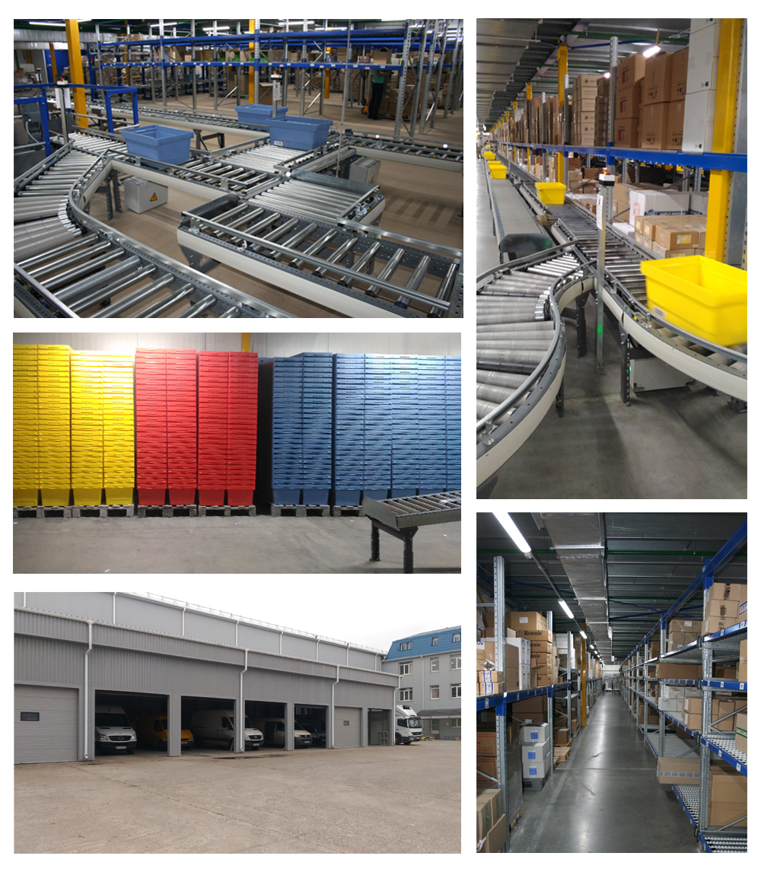
Види фармацевтичної діяльності
                2. Реалізація (діяльність з продажу товарів)
ОПТОВА -діяльність з придбання лікарських засобів у виробників лікарських засобів або інших суб’єктів господарювання, зберігання, транспортування та продажу лікарських засобів з аптечних складів (баз) іншим суб’єктам оптової або роздрібної торгівлі лікарськими засобами, які отримали на це відповідні ліцензії, виробникам лікарських засобів, безпосередньо лікувально-профілактичним закладам або юридичним особам, структурними підрозділами яких є лікувально-профілактичні заклади
Проводять оптові фірми, аптечні склади (бази))

Slide 29
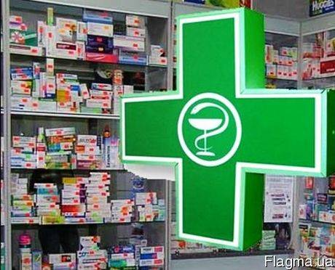
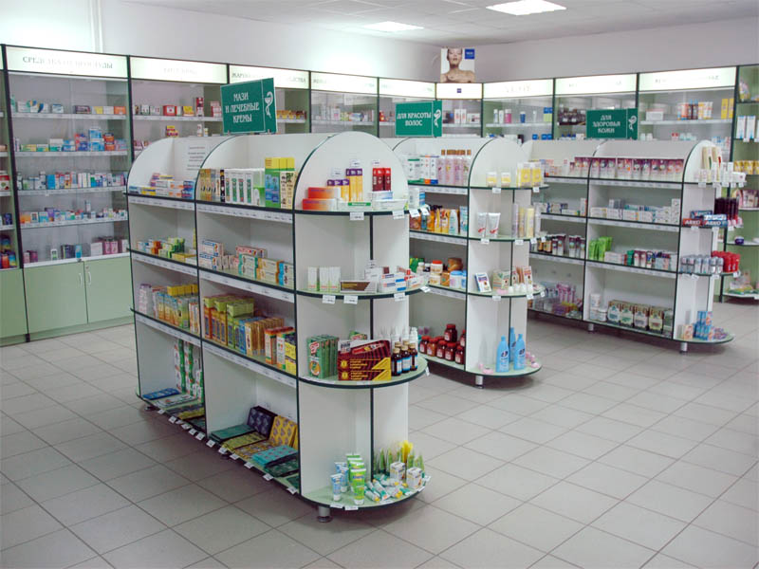
Види фармацевтичної діяльності
РОЗДРІБНА РЕАЛІЗАЦІЯ
діяльність з придбання, зберігання та продажу готових ліків, виготовлених (вироблених) в умовах аптеки безпосередньо громадянам для особистого споживання, закладам охорони здоров’я (крім аптечних закладів), а також підприємствам, установам та організаціям без права їх подальшого перепродажу
проводять аптеки, аптечні пункти

Slide 30

Види фармацевтичної діяльності
3. Імпорт лікарських засобів
проводять виробники або дистриб'ютори
- діяльність, пов’язана із ввезенням на територію України зареєстрованих лікарських засобів з метою їх подальшої реалізації, оптової торгівлі або використання у виробництві готових лікарських засобів або медичній практиці, включаючи зберігання, контроль якості, видачу дозволу на випуск (реалізацію) серії лікарського засобу, зазначеного у додатку до ліцензії

Slide 31
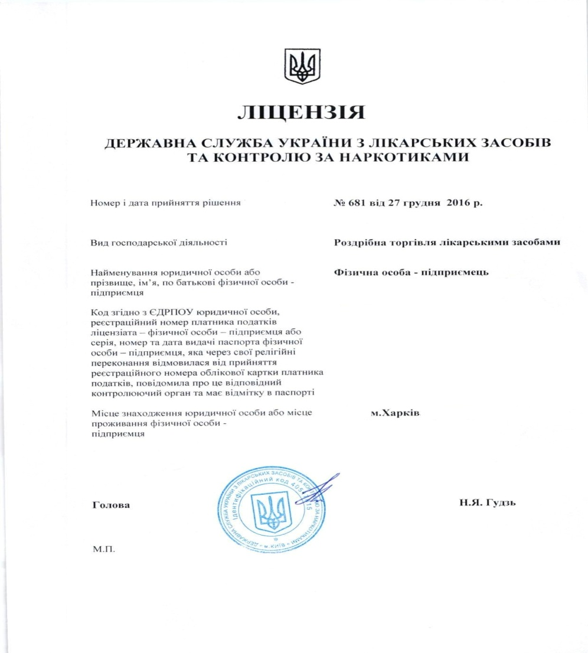
Ліцензування фармацевтичної діяльності
Визначення терміна
«Запис в Єдиному державному реєстрі юридичних осіб, фізичних осіб - підприємців та громадських формувань про рішення органу ліцензування про наявність у суб'єкта господарювання права на провадження певного виду господарської діяльності»
Орган видачі Держлікслужба
(паперовий бланк відмінено)
вартість - разова сплата в розмірі одного прожиткового мінімуму (3028 грн)
Термін дії-безстроково

Slide 32
ПЕРЕЛІК товарів, які мають право придбавати та продавати аптечні заклади та їх структурні підрозділи (наказ МОЗ України № 06.07.2012 №498 в редакції наказу МОЗ України 23.11.2015 № 764)
1. Медичні вироби, медичні вироби для діагностики in vitro, Активні медичні вироби, які імплантують, комплектуючі до медичних виробів.
2. Предмети та засоби особистої гігієни (засоби для догляду за порожниною рота, шкірою, волоссям, засоби для гоління і після гоління, мило туалетне, шампуні, гігієнічні серветки, мочалки).
3. Природні і штучні мінеральні води, столова питна вода.
4. Косметичні засоби (креми, солі, лосьйони, скраби та інші засоби, які виконують гігієнічні профілактичні та естетичні функції, в тому числі кошти для догляду за волоссям: пінки, лаки, муси, маски, ополіскувачі, фарба для волосся), за винятком парфумів та декоративної косметики.

Slide 33
ПЕРЕЛІК товарів, які мають право придбавати та продавати аптечні заклади та їх структурні підрозділи (наказ МОЗ України № 06.07.2012 №498 в редакції наказу МОЗ України 23.11.2015 № 764)
5. Функціональні харчові продукти, харчові продукти для спеціального дієтичного споживання (в тому числі продукти дитячого харчування, харчування для спортсменів та осіб похилого віку), дієтичні добавки, напої, не віднесені до дієтичного / дитячого харчування; продукти для діабетичного харчування; окремі харчові продукти в оригінальній заводській упаковці, такі як жувальні гумки, батончики, льодяники, драже, печиво; закваски, клітковина, біологічно активні добавки.
6. Репеленти (у тому числі електричні пристрої для використання змінних картриджів з репелентами), акарицидні засоби (засоби проти кліщів).
7. Дезінфекційні засоби. Антисептичні засоби, що не зареєстровані як лікарські засоби.
8. Прилади для контролю і регулювання мікроклімату середовища (іонізатори та зволожувачі повітря, термометри, гігрометри, термоіндикатори).

Slide 34
ПЕРЕЛІК товарів, які мають право придбавати та продавати аптечні заклади та їх структурні підрозділи (наказ МОЗ України № 06.07.2012 №498 в редакції наказу МОЗ України 23.11.2015 № 764)
9. Пристрої для доочищення питної води та змінні фільтри-картриджі до них.
10. Товари для новонароджених та дітей, які не зареєстровані як медичні вироби.
11. Література з питань медицини, фармації та здорового способу життя.
12. Спеціальний одяг для працівників медицини і фармації.
13. Товари для осіб з обмеженими фізичними можливостями.
14. Ортопедичні товари, протіваррікозние компресійні вироби, прилади вимірювання функціональних навантажень людини (крокомір, лічильник калорій), масажери, Інгалятори, медичні лампи, кварцові лампи, сольові, гелеві і електричні грілки, товари для магнітотерапії, Які не зареєстровані як медичні вироби, і супутні товари до них (батарейки, зарядні пристрої).
15. Інструменти, пристрої для догляду за порожниною рота, шкірою, нігтями, волоссям.
16. Предмети і засоби для ароматерапії (ароматичні лампи, масла, палички, свічки).
17. Вироби з вати (ватяні палички, диски, пластини), засоби жіночої гігієни, пластирі, паперові носові хустки, паперові та вологі серветки, туалетний папір, рушники паперові, панчішно-шкарпеткові трикотажні вироби, пакувальні матеріали, які не зареєстровані як медичні вироби .
18. Засоби, пристрої та інші товари для боротьби з шкідливими звичками.
19. ємності з термоізолюючого матеріалу для підтримки температурного режиму при транспортуванні (термоконтейнери, термосумки, термобокси), холодоелементі, Картки-індикатори, індикатори заморожування Термотестер.
20. Лабораторний посуд. Ваги аптечні і комплекти важків

Slide 35
Ліцензування фармацевтичної діяльності
ЛІЦЕНЗІЙНІ УМОВИ
здійснення господарської діяльності з виробництва лікарських засобів, оптової та роздрібної торгівлі лікарськими засобами, імпорту лікарських засобів (крім активних фармацевтичних інгредієнтів)
затверджено
Постановою Кабінету Міністрів України
від 30 листопада 2016 № 929

Slide 36
Ліцензійні умови для роздрібної торгівлі ЛЗ та виробництва (виготовлення) лікарських засобів в умовах аптеки
Вимоги до будівлі аптеки:
окремий нежитловий будинок
вбудоване (прибудоване) ізольоване приміщення на першому поверсі з окремим входом зовні з торгового залу
приміщення ЛПУ і санаторно-курортних установ
приміщення готелів
приміщення аеропортів, вокзалів, торговельних центрів

Slide 37
Ліцензійні умови для роздрібної торгівлі ЛЗ та виробництва (виготовлення) лікарських засобів в умовах аптеки
МІСЦЯ ПРОДАЖУ ЛЗ
Аптека
Аптечний пункт
фельдшерський пункт
Фельдшерсько-акушерський пункт
сільська лікарня
дільнична лікарня
амбулаторія
амбулаторія загальної
практики-сімейної медицини
* На підставі договорів з відповідним ліцензіатом
сільська місцевість *

Slide 38
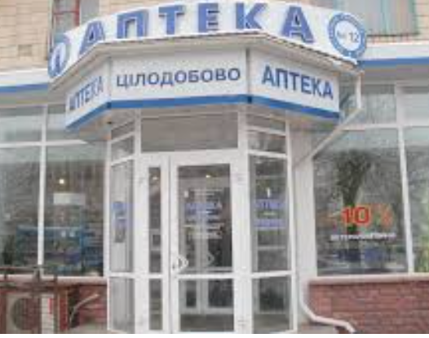
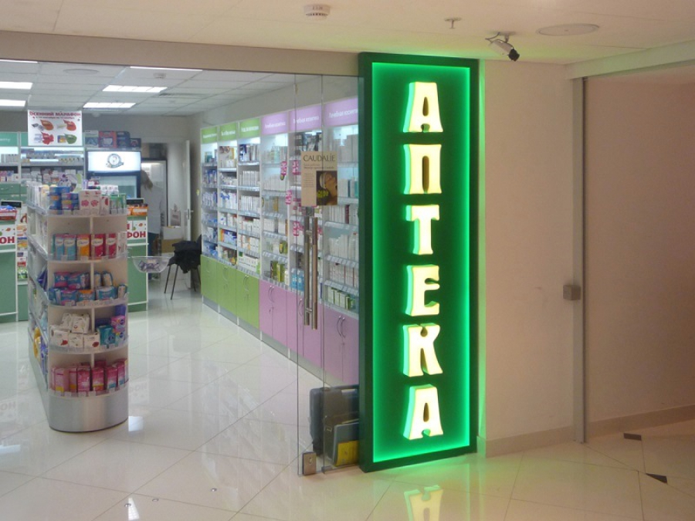
прибудовано приміщення на першому поверсі
Аптека в аеропорту

Slide 39
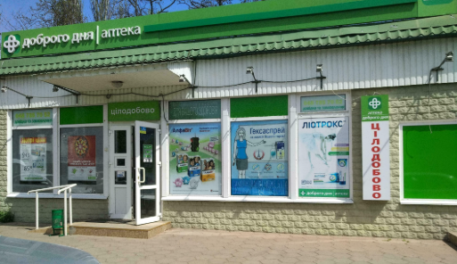
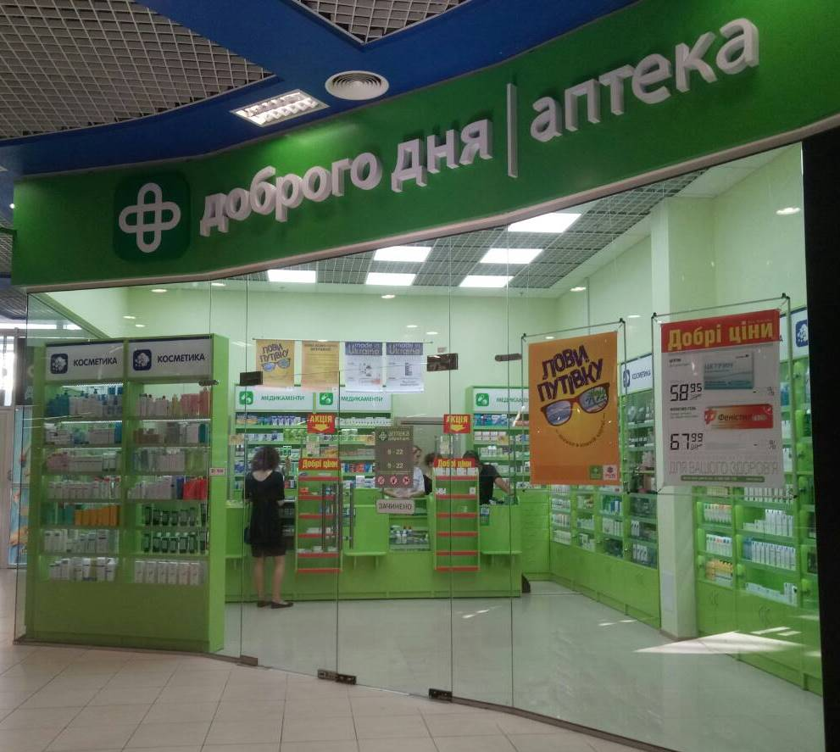
приміщення торгового центру
Окремий будинок, який виведений з житлового фонду

Slide 40
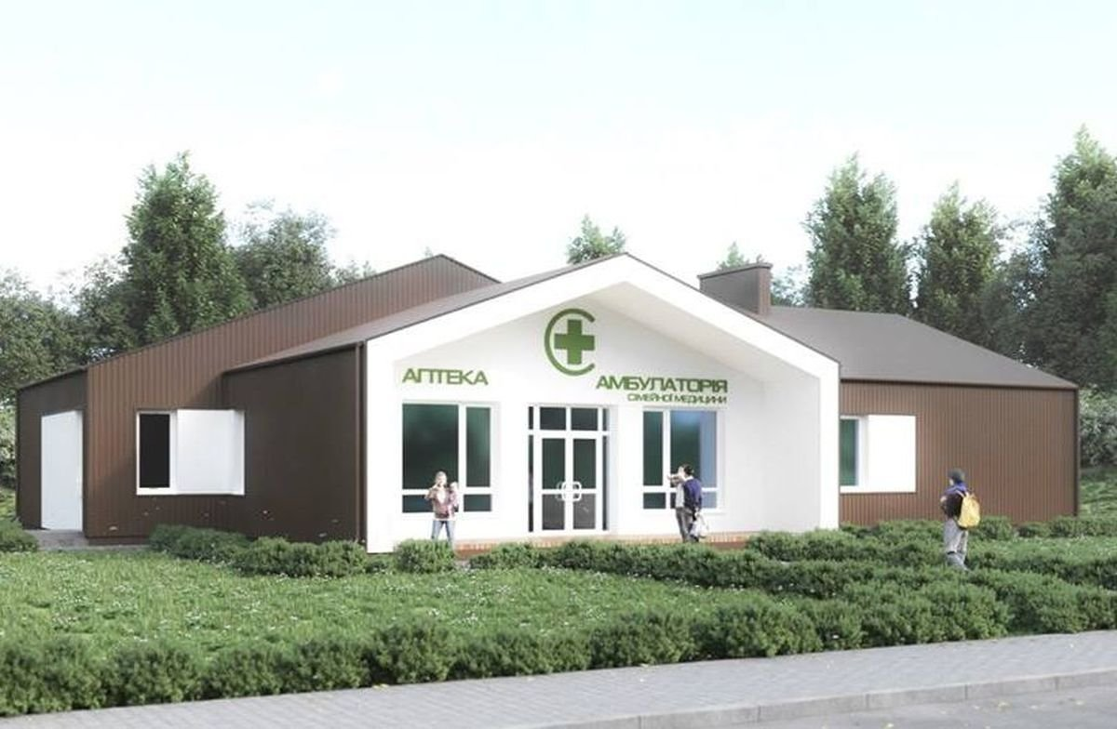
Аптека в амбулаторії сімейної медицини

Slide 41

Вимоги до фасаду будівлі аптеки
Вивіска із зазначенням виду закладу
Інформація про ліцензіата
Режим роботи аптечного закладу *
сигнальний покажчик
аптечного закладу
(За бажанням власника)
*для комунальних аптек узгоджується з місцевими органами виконавчої влади

Slide 42
Вимоги до інформації на вивісці і зовнішніх рекламних конструкціях аптечного закладу
Дозволено розмістити:
найменування ліцензіата
найменування аптечного закладу
товарний знак (логотип), який належить ліцензіату на законних підставах.
Заборонено розміщувати:
вказівки по рівню або іншої ознаки цін, яка може вплинути на наміри споживача з придбання товарів у такому закладі;
інформацію, яка може вводити споживача в оману, про орієнтованість аптечного закладу на обслуговування певних соціальних груп населення;
порівняння з іншими аптечними установами

Slide 43
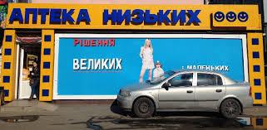

Slide 44
Крок-2. фармація
(Приклади тестових завдань по темі лекції)
тест №1
Аптека отримала ліцензію на право оптової реалізації лікарських засобів. Назвіть операцію з відпуску товару, яка відноситься до оптової реалізації.
A відпустка екстемпоральних лікарських форм.
B Відпустка безрецептурних лікарських засобів.
C Відпустка готових лікарських засобів.
D Відпуск ліків хронічним хворим.
E Відпуск товарів установам з метою подальшого
комерційного використання.

Slide 45
тест №2
Який міжнародний стандарт різних видів фармацевтичної діяльності є сукупністю правил і вимог до дистрибуції, дотримання яких забезпечує якість ЛЗ в процесі управління і організації їх оптової реалізації на всіх її етапах?
GPP (Good Pharmaceutical Practice)
GMP (Good Manufacturing Practice)
GDP (Good Distribution Practice)
GLP (Good Laboratory Practice)
GCP (Good Clinical Practice)

Slide 46
тест №3
Роздрібна реалізація лікарських засобів в Україні здійснюється аптеками та їх структурними підрозділами при наявності спеціального дозволу. Такий дозвіл називається:
A. Ліцензія
B. Дозвіл
C. Свідоцтво
D. Припис
E. Паспорт аптеки

Slide 47
тест №4
У місті планується відкриття нової аптеки. Оптова та роздрібна торгівля лікарськими засобами здійснюється на основі спеціального дозволу, отриманого суб'єктом підприємницької діяльності відповідно до законодавства. Воно називається:
А. Наказ
B. Договір
C. Ліцензія
D. Розпорядження
E. Постанова

Slide 48
Тест № 5
На фармацевтичному ринку України функціонують аптеки різних форм власності. Вкажіть вид власності для комунальної аптеки:
A. Відповідною територіальної громади
B. Трудового колективу підприємства
C. Приватного особи
D. Групи акціонерів
E. -

Slide 49
тест №6
Аптека планує здійснювати діяльність з приготування внутрішньоаптечних заготовок, напівфабрикатів і концентратів. Яку ліцензію вона повинна мати для цього?
A. На право виготовлення та оптової реалізації лікарських засобів
B. На право роздрібної реалізації лікарських засобів
C. На право оптової реалізації лікарських засобів
D. На право виготовлення лікарських засобів
E. На право роздрібної реалізації з правом виготовлення лікарських засобів, в т. Ч. В асептичних умовах

Slide 50
тест №7
Приватний підприємець вирішує відкрити власну аптеку. В який державний орган він повинен звернутися для отримання ліцензії на право роздрібної реалізації лікарських засобів?
A. Державна служба України з лікарських засобів та контролю за наркотиками
B. государственноого інспекція з контролю якості лікарських засобів МОЗ України
C. Державний експертний центр МОЗ України
D. Державний науково-експертний фармакопейний центр МОЗ України
E. Обласна державна адміністрація

Slide 51
тест №8
продаж ЛЗ і предметів аптечного асортименту безпосередньо населенню (амбулаторним хворим) для їх особистого некомерційного використання за готівкові грошові кошти або по безготівковим розрахунку незалежно від обсягів товарної партії не обходимо здійснювати по ліцензії на право:
A. виробництво лікарських коштів
B. оптової реалізації лікарських коштів
C. роздрібної реалізації лікарських коштів
D. виробництво лікарських коштів в умовах аптеки
E. роздрібної і оптової реалізації лікарських коштів

Slide 52
тест №9
на фасаді аптеки повинна бути табличка із зазначенням назви підприємства, режиму роботи, адреси найближчій і цілодобовоїаптек. режимроботи аптеки встановлює:
A. суб'єкт господарської діяльності по погодженням з місцевими органами виконавчої влади
B. обласний відділ охорони здоров'я
C. комітет по контролю за цінами
D. комітет по захисту прав споживачів
E. Фармацевтична асоціація

